Slide 1
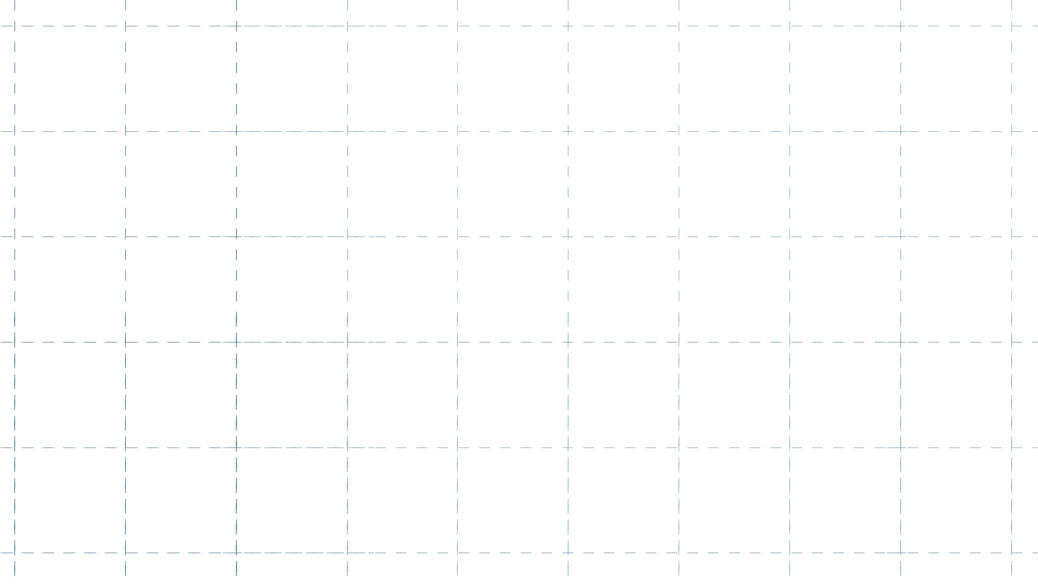





Slide 2











Các em giỏi lắm, bây giờ hãy đến với bài học hôm nay nhé!
Chào mừng các em đến khu vườn cỏ may mắn. Hãy giúp ta tưới nước cho các chậu cỏ này nhé !

Slide 3


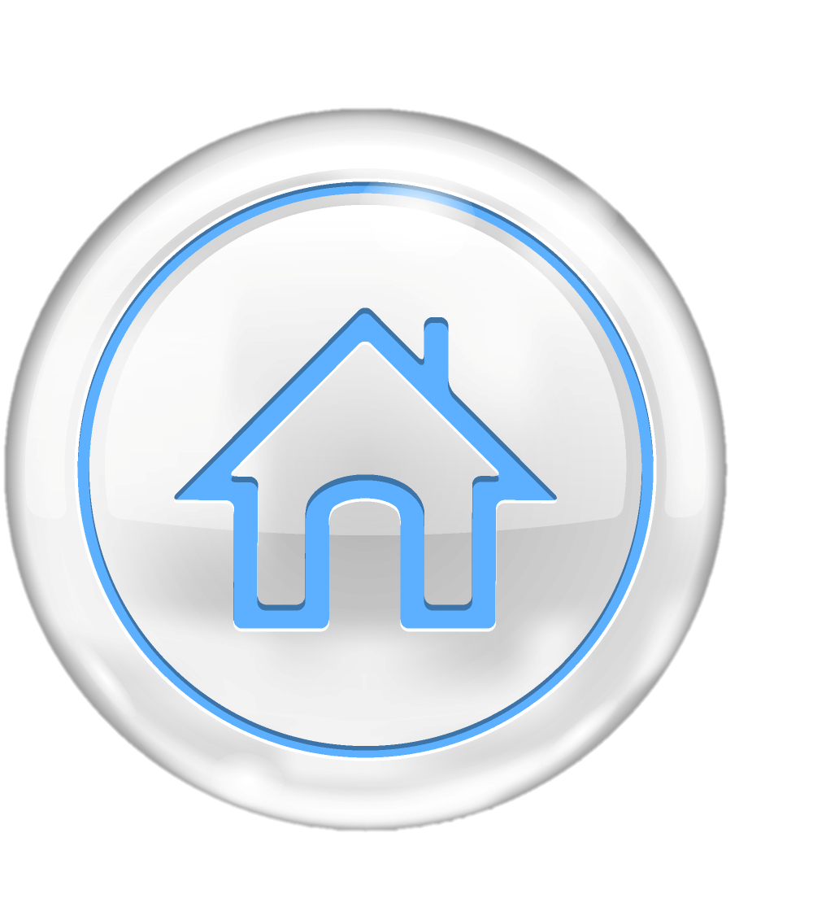

81 : 9 = ?
9
8
7

Slide 4
19 : 1 = ?
18
19
17

Slide 5
122 : 2 = ?
62
60
61

Slide 6
40 : 2 = ?
20
21
22

Slide 7




Thứ ... ngày ... tháng ... năm ….

Slide 8

Thực hiện được phép chia cho số có một chữ số.
Vận dụng được các phép tính đã học vào giải quyết một số tình huống gắn với thực tế.

Slide 9
Khám phá

Slide 10

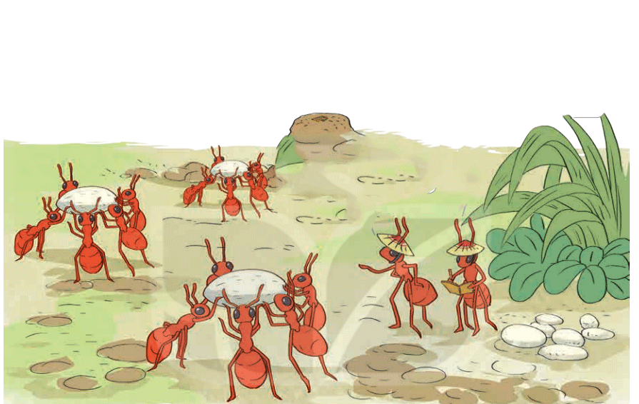
Trong tổ chúng ta có 125 730 kiến thợ.
Trong tổ chúng ta có 125 730 kiến thợ.

Slide 11
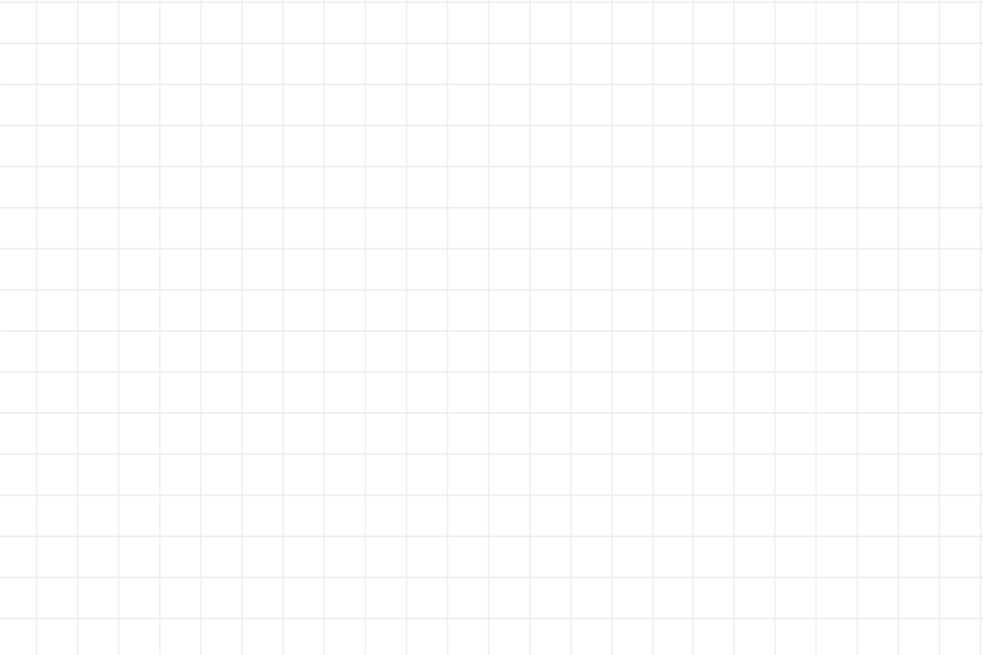
a) 125 730 : 5 = ?
Thực hiện tương tự
như phép chia đã học
12 chia 5 được 2, viết 2.
2 nhân 5 bằng 10; 12 trừ 10 bằng 2, viết 2.
125 730 5
Hạ 5, được 25; 25 chia 5 được 5, viết 5.
2
5
2
5
1
4
6
5 nhân 5 bằng 25; 25 trừ 25 bằng 0, viết 0.
0
7
2
3
Hạ 7; 7 chia 5 được 1, viết 1.
3
0
1 nhân 5 bằng 5; 7 trừ 5 bằng 2, viết 2.
0
Hạ 3, được 23; 23 chia 5 được 4, viết 4.
4 nhân 5 bằng 20; 23 trừ 20 bằng 3, viết 3.
125 730 : 5 = 25 146
Hạ 0, được 30; 30 chia 5 được 6, viết 6.
6 nhân 5 bằng 30; 30 trừ 30 bằng 0, viết 0.

Slide 12
b) 125 734 : 5 = ?
Thực hiện tương tự
như phép chia đã học
12 chia 5 được 2, viết 2.
2 nhân 5 bằng 10; 12 trừ 10 bằng 2, viết 2.
125 734 5
Hạ 5, được 25; 25 chia 5 được 5, viết 5.
2
5
2
5
1
4
6
5 nhân 5 bằng 25; 25 trừ 25 bằng 0, viết 0.
0
7
2
3
Hạ 7; 7 chia 5 được 1, viết 1.
3
4
1 nhân 5 bằng 5; 7 trừ 5 bằng 2, viết 2.
4
Hạ 3, được 23; 23 chia 5 được 4, viết 4.
4 nhân 5 bằng 20; 23 trừ 20 bằng 3, viết 3.
125 730 : 5 = 25 146 (dư 4)
Hạ 4, được 34; 34 chia 5 được 6, viết 6.
6 nhân 5 bằng 30; 34 trừ 30 bằng 0, viết 4.

Slide 13
Lưu ý:
Khi chia cho số có 1 chữ số ta đặt tính rồi tính
Thực hiện phép chia theo thứ tự từ trái sang phải
Phép chia sau khi chia hết số bị chia mà vẫn còn số dư thì phép chia đó là phép chia có dư.
Trong phép chia, số dư bằng 0 thì phép chia là phép chia hết.
Trong phép chia có dư, số dư luôn nhỏ hơn số chia

Slide 14


Slide 15
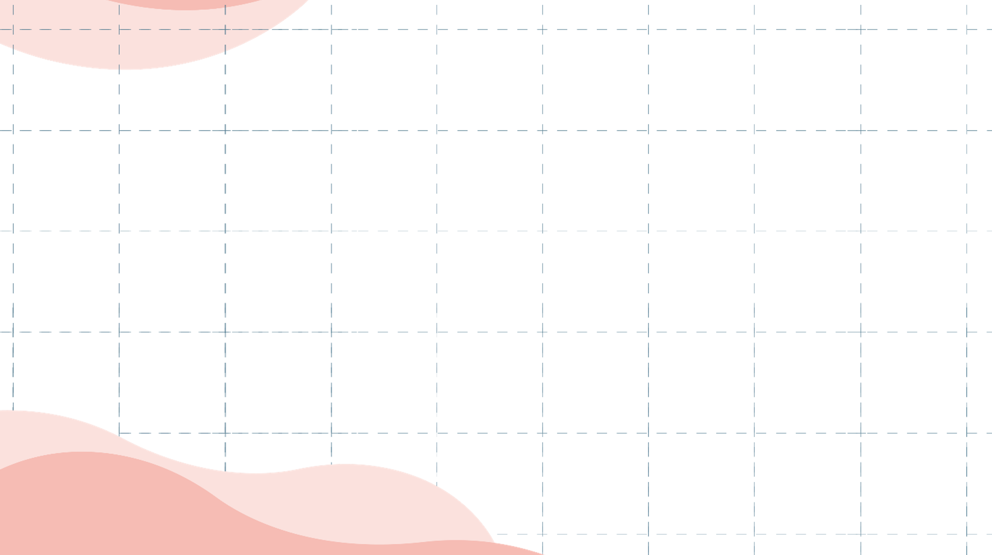

1
Đặt tính rồi tính
38 295 : 3
729 316 : 4
872 905 : 6

Slide 16
38 295 3
729 316 4
872 905 6
3
2
1
2
7
8
2
3
9
0
8
1
2
7
2
6
5
1
4
5
4
8
4
0
9
3
2
2
2
1
1
3
9
2
9
1
1
1
5
0
5
3
6
2
5
0
1

Slide 17

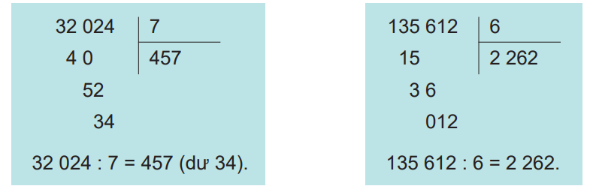

2
Bạn Nam thực hiện hai phép chia như sau:
4
0
2
6
1
2
32 024 : 7 = 4 574 (dư 6)
0
135 612 : 6 = 22 602
Bạn Nam tính đúng hay sai? Nếu sai em hãy sửa lại cho đúng.

Slide 18
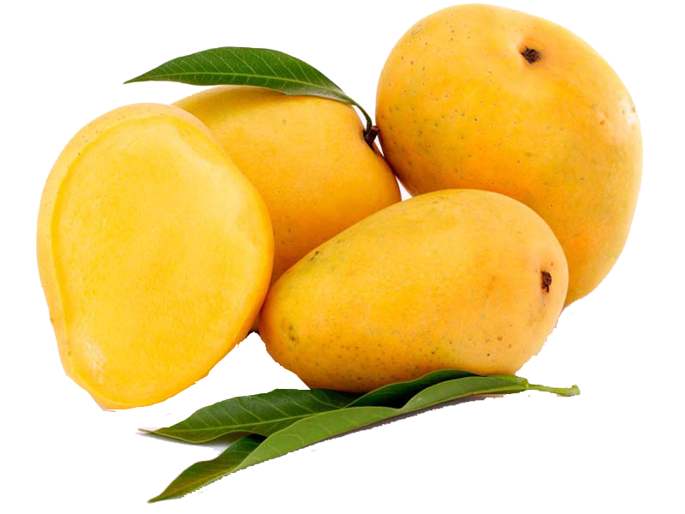
3
Cô Lan có 150 000 đồng. Sau khi mua 3 kg xoài thì cô còn 15 000 đồng. Hỏi mỗi ki-lô-gam xoài giá bao nhiêu tiền?
Bài giải:
Số tiền để mua 3 kg xoài là:
150 000 – 15 000 = 135 000 (đồng)
Giá tiền của 1 kg xoài là:
135 000 : 3 = 45 000 (đồng)
Đáp số: 45 000 đồng

Slide 19


